Slide 1
Laetitia geneau

Slide 2

Présentation du support dans son contexte
Présentation du TP réalisé
  a) résultats
  b) conclusion
Exploitation pédagogique
    a) Présentation de la séquence
    b) détail d’une séance d’activité pratique
    c) Modalités d’évaluation de la séquence et remédiation

Slide 3
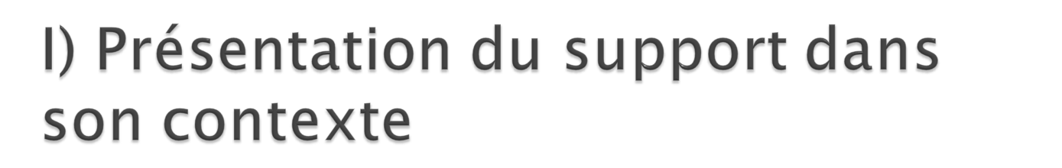
Présenter le système réel dans son contexte(photo trouvée sur internet) puis la maquette et pourquoi elle est une modélisation pertinente du système réel

Slide 4
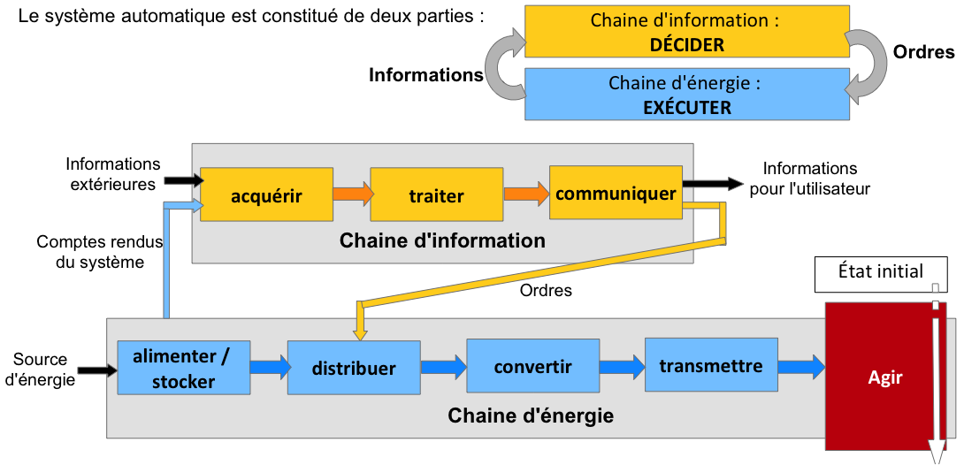
Éléments de la chaine d’énergie et d’information

Slide 5
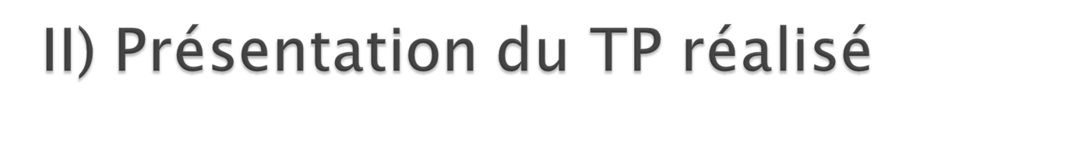


Slide 6



Slide 7

a) Présentation de la séquence
Durée séquence
Prérequis

Slide 9

    b) détail d’une séance d’activité pratique

Slide 10
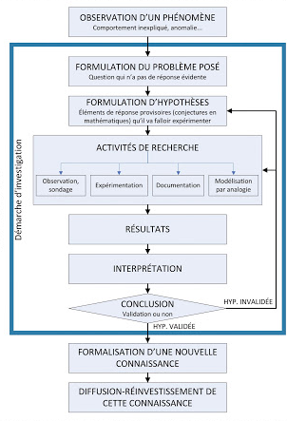
    Démarche d’investigation

Slide 11

    c) Modalités d’évaluation de la séquence et remédiation
    Si un nombre important d’élèves n’ont pas acquis les compétences de la séquence, on prend une heure pour faire un point avec le prof. Pendant ce temps ceux qui ont eu de bons résultats peuvent faire des activités plus poussées, en autonomie. On peut faire un contrôle de rattrapage dont la note remplace la précédente si elle est meilleure.

Slide 12
